Slide 1

Emendas “PIX”

Slide 2

LENON ALEXANDRE BILIERI
Consultor Especialista em Treinamentos, Formação de Equipes, Gestão de Convênios Federais, Revisão e Defesa em Processos de Prestação de Contas, Recuperação de Valor Adicionado Fiscal Municipal.
Experiência prática (2013 a 2025).
Secretário de Administração Prefeitura de Marilena Pr. (2013 a 2016).
Consultor e Técnico Responsável pela Empresa LAB CONSULTORIA (2016 a 2025).
Formação Acadêmica
Bacharel em Ciências Contábeis pela UNITINS (2010);
MBA – Prestação de Contas Municipais – Unypública (Cursando);
MBA – Licitações Pùblicas – Unypública ( cursando)

Slide 3

MÓDULO I – TRANSFERÊNCIAS ESPECIAIS/EMENDAS ESPECIAIS
RECEBIMENTO;
GESTÃO;
PRESTAÇÃO DE CONTAS.

Slide 4
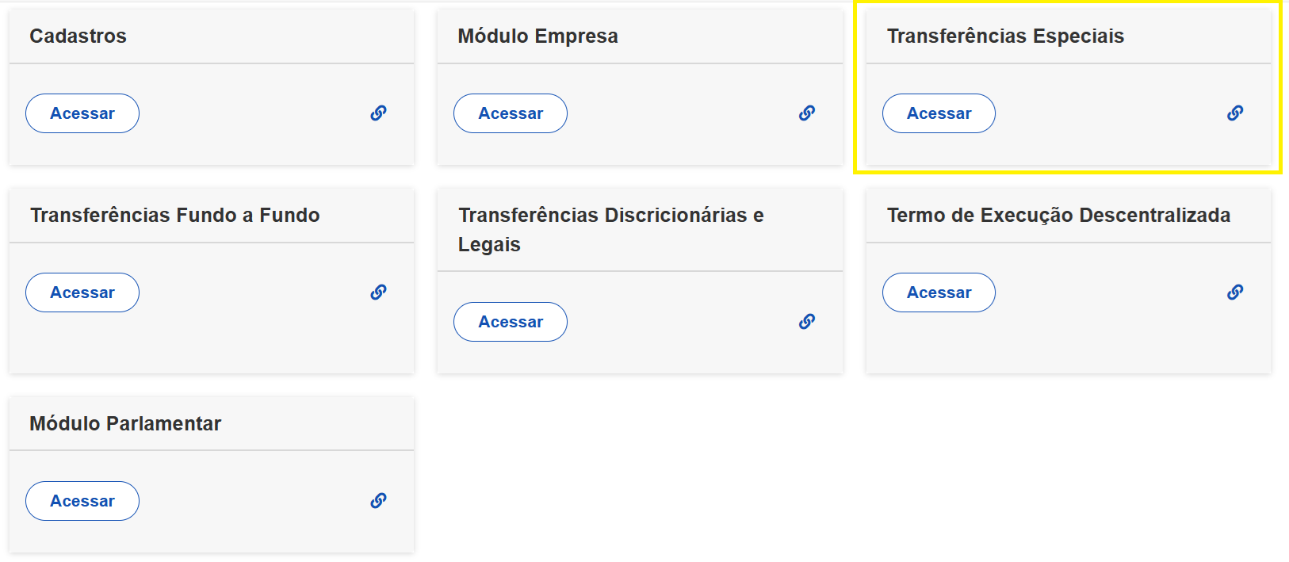

Slide 5
DEFINIÇÃO DE EMENDA ESPECIAL
Emenda Constitucional nº 105, de 12 de dezembro de 2019 (EC nº 105, de 2019)
Criou uma nova modalidade de transferência, exclusivamente para o repasse de recursos das emendas parlamentares individuais a Estados, Distrito Federal ou Municípios;
I - transferência especial; ou
II - transferência com finalidade definida.

Slide 6
LEGISLAÇÃO APLICADA
EMENDA CONSTITUCIONAL Nº 105, DE 12 DE DEZEMBRO DE 2019
CONSTITUIÇÃO DA REPÚBLICA FEDERATIVA DO BRASIL DE 1988
PORTARIA INTERMINISTERIAL ME/SEGOV Nº 6.411, DE 15 DE JUNHO DE 2021
PORTARIA INTERMINISTERIAL Nº 252, DE 19 DE JUNHO DE 2020
INSTRUÇÃO NORMATIVA - TCU Nº 93, DE 17 DE JANEIRO DE 2024
PORTARIA CONJUNTA MGI/MF Nº 2, DE 24 DE JANEIRO DE 2025
NOTA TÉCNICA 04/2025
NOTA TÉCNICA N° 33/2025 – CGF/TCEPR
ADPF 854

Slide 7
MODALIDADES DE TRANSFERÊNCIAS ESPECIAIS
CUSTEIO – GND3
INVESTIMENTO – GND4

Slide 8

CUSTEIO – GND 3
Destinado a despesas com a manutenção e o funcionamento da máquina administrativa do governo;
Vedação para uso em folha de pagamento;

Slide 9
Voltado para planejamento e execução de obras, realização de programas especiais de trabalho, aquisição de instalações, equipamento e material permanente.
INVESTIMENTO – GND 4

Slide 10
Regime jurídico das parcerias entre a administração pública e as organizações da sociedade civil.
Direcionamento de Recursos a Organizações da Sociedade Civil sem a adoção de chamamento público, descumprimento do artigo 24 da lei 13.019 de 2014 . (Redação dada pela Lei nº 13.204, de 2015)
ATENÇÃO!!!!!!!!!

Slide 11
ATENÇÃO!!!!!!!!!
Cuidado com os ofícios enviados pelos Autores das Emendas Parlamentares;

Slide 12
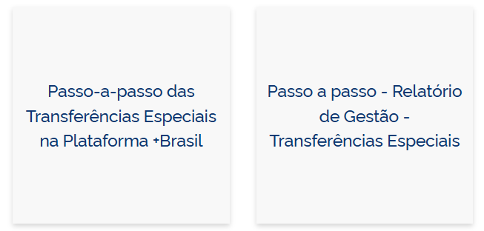
MANUAIS E TUTORIAIS
Será enviado a cada participante arquivo em PDF !!!

Slide 13
IMPORTANTE FONTE DE FINANCIAMENTO PARA ATENDIMENTO AS DEMANDAS MUNICIPAIS
Saúde;
Educação;
Assistência Social;
Agricultura;

Slide 14
HISTÓRICO MUNICÍPIOS
Marilândia do Sul;
    Itaipulândia;
      Guapirama;

Slide 15
EXECUÇÃO E PRESTAÇÃO DE CONTAS
INSTRUÇÃO NORMATIVA 93/2024 – IN TCU 93
PORTARIA CONJUNTA MGI/MF Nº 2/2025
ADPF 850/DF

Slide 16
TRANSPARÊNCIA;
FISCALIZAÇÃO;
PRESTAÇÃO DE CONTAS.

Slide 17
DOS PRAZOS
Portaria Conjunta MGI/MF 02/2025
Preenchimento e Aprovação Plano de Trabalho;
Prazo envio dos planos de trabalho 31/12/2024;
Prazo para atendimento diligências 30 dias contar da data da diligência;

Slide 18
PARA O NOVO CICLO DE TRANSFERÊNCIAS 2025
Seguir Instruções da IN TCU 93 e Portaria Conjunta MGI/MF Nº 2/2025;
DPF Nº 854 ( e seus desdobramentos);
Ficar atento a divulgação de novos regramentos!!!!!!!

Slide 19

DOS PRAZOS IN 93
Comunicação Conselhos em até 30 dias após recebimento dos recursos;
Prazo de Execução e Prestação de Contas:
Até 2,5 milhões: 36 meses;
Entre 2,5 e 5 milhões: 48 meses;
Acima de 5 milhões: 60 meses.

Slide 20

DOS PRAZOS IN 93
Relatório de Gestão/Prestação de Contas:
  Parcial: Até junho do ano subsequente ao crédito dos Recursos;
  Parcial: Deverá ser atualizado sempre até 30 de junho de cada ano;
  Parcial: Em até 60 dias após crédito recurso.

Slide 21
DOS PRAZOS IN 93
Relatório Final de Gestão ( prestação de contas):
Até 2,5 milhões: (36 meses)
De 2,5 á 5 milhões: (48 meses)
Á cima de 5 milhões: ( 60 meses)
Contagem do inicio dos prazos inicia em 1º de janeiro do ano seguinte ao recebimento dos recursos

Slide 22
REGRA DE TRANSIÇÃO
  Artigo 8º - IN 93:
    “aplicam-se às transferências especiais cujos recursos já tenham sido transferidos aos entes federados beneficiados, mas cujo objeto ainda não tenha sido totalmente concluído.”
???

Slide 23
  Artigo 9º - IN 93:
    “O ente federado beneficiado com transferências especiais a partir de 2022, cujo objeto tenha sido concluído até a data da publicação desta instrução normativa, deverá inserir na plataforma Transferegov.br, no prazo de sessenta dias, declaração expressa atestando essa circunstância”
REGRA DE TRANSIÇÃO
???

Slide 24
TIPOS DE RELATÓRIOS DE GESTÃO
RELATÓRIO DE GESTÃO PARCIAL
RELATÓRIO DE GESTÃO FINAL

Slide 25

RELATÓRIO DE GESTÃO PARCIAL
MODELO EM MATERIAL COMPLEMENTAR

Slide 26
  Inserção, na plataforma Transferegov.br, de informações e documentos sobre a programação finalística da área na qual os recursos serão aplicados;
  Estimativa dos recursos financeiros necessários à consecução do objeto, discriminando os valores provenientes de transferências especiais e os oriundos de outras fontes de recursos, se for o caso; classificação orçamentária da despesa, informando o valor aplicado em despesas correntes e em despesas de capital; previsão de prazo para conclusão do objeto a ser executado; e notificação recebimento dos recursos.

Slide 27
MUITO IMPORTANTE!!!!!!
O Relatório de Gestão Parcial deverá ser atualizado anualmente até 30 de junho, enquanto perdurar a execução do recurso.

Slide 28
ATENÇÃO!!!!
LDO 2024, obriga o registro de todos os processos de licitação que envolvam recursos oriundos de transferências especiais, junto ao Portal de Compras do Governo Federal.

Slide 29
RELATÓRIO DE GESTÃO FINAL/PRESTAÇÃO DE CONTAS
MODELO EM MATERIAL COMPLEMENTAR

Slide 30
I - documentação relacionada aos procedimentos administrativos vinculados às contratações do objeto, de modo a evidenciar a correção dos procedimentos legais;
II - contratos celebrados, notas de empenho, notas fiscais, recibos, ordens bancárias, extratos da conta corrente de movimentação dos recursos e termos de recebimento de obras, fornecimento e serviços;
III - justificativa para os casos em que houver prorrogação do prazo de execução dos recursos, conforme incisos I e II do art. 5º;
IV - instauração de processo administrativo de apuração, inclusive processo administrativo disciplinar, quando constatado o desvio ou malversação de recursos públicos, irregularidade na execução do objeto ou gestão financeira da transferência especial, comunicando tal fato ao sistema de controle local;
V - declaração expressa, assinada pelo responsável do órgão ou entidade pública encarregada da execução do objeto, de que cumpriu as condicionantes estabelecidas nos incisos I e II do §1º, no inciso III do §2º e no §5º do art. 166-A da Constituição Federal.

Slide 31
PRAZOS PARA APRESENTAÇÃO RELATÓRIO DE GESTÃO FINAL

Slide 32
  Até 2,5 milhões: (36 meses)
  De 2,5 á 5 milhões: (48 meses)
  Á cima de 5 milhões: ( 60 meses)
  Contagem do inicio dos prazos inicia em 1º de janeiro do ano seguinte ao recebimento dos recursos.

Slide 33


Slide 34


O QUE MUDOU

Slide 35
AGORA
PORTARIA CONJUNTA MGI/MF Nº 2, DE 24 DE JANEIRO DE 2025
ADPF854 – Arguição de Descumprimento de Preceito Fundamental. (0055919-50-2021.1-00.0000) EM ANDAMENTO;
LEI COMPLEMENTAR Nº 210, DE 25 DE NOVEMBRO DE 2024
IN TCU 93;
NOTA TÉCNICA 04/2025.
Nota Técnica nº33/2025 – CGF/TCE PR;5 – CGF/TCEP
ANTES
IN TCU 93

Slide 36


ADPF854 – Arguição de Descumprimento de Preceito Fundamental. (0055919-50-2021.1-00.0000) EM ANDAMENTO

Slide 37
PORTARIA CONJUNTA MGI/MF Nº 2, DE 24 DE JANEIRO DE 2025

Slide 38
Obrigatoriedade de Preenchimento de Plano de Trabalho e Aprovação pelo CONCEDENTE.

Slide 39
LEI COMPLEMENTAR Nº 210, DE 25 DE NOVEMBRO DE 2024

Slide 40
Para o orçamento de 2025

Slide 41
IN TCU 93
Se mantém vigente.

Slide 42

O QUE FAZER???

Slide 43
Preenchimento de Plano de Trabalho e Aprovação pelo CONCEDENTE - PORTARIA CONJUNTA MGI/MF Nº 2/2025
Levantamento Municipal visando identificar a situação atual dos Planos de Ação Existentes;
Aplicação na Íntegra da IN 93 junto aos Planos de Ação Existentes na Transferegov;

Slide 44
PREENCHIMENTO DO PLANO DE TRABALHO CONFORME PORTARIA CONJUNTA MGI/MF Nº 2/2025

Slide 45
I - a correta vinculação do objeto à finalidade indicada, classificada pela função e subfunção orçamentárias;
II - o planejamento com metas correspondentes ao valor total da transferência especial recebida pelo ente;
III - a indicação no Transferegov.br da ação orçamentária por meio da qual o recurso recebido será alocado no orçamento do ente beneficiário;

Slide 46
IV - a declaração do ente beneficiário sobre a não utilização dos recursos para pagamento de despesas com pessoal e encargos sociais, relativas a ativos e inativos, pensionistas, e encargos referentes ao serviço da dívida;
V - a adequação do prazo de execução do plano de trabalho aos limites estabelecidos na Instrução Normativa TCU nº 93, de 17 de janeiro de 2024;
VI - a vinculação de todo o montante da transferência especial ao objeto e às suas metas;

Slide 47
VII - a compatibilidade do objeto do plano de trabalho com as áreas de competências do executor da transferência especial;
VIII - a mensurabilidade das metas informadas; e
IX - a indicação dos e-mails dos conselhos locais ou instâncias de controle social para notificação automática do Transferegov.br

Slide 48
AVALIAÇÃO PLANO DE TRABALHO
I - aprovação;
II - solicitação de complementação de informação;
III - reprovação parcial;
IV - reprovação total

Slide 49
DOS PRAZOS APLICADOS AO PLANO DE TRABALHO
II §6º do Artigo 3º da Portaria Conjunta MGI MF nº 02/2025 - Não atendimento de diligência de complementação no prazo de 30 dias terá a reprova do plano.

Slide 50
§ 6º Artigo 3º Portaria Conjunta MGI MF 02/2025- A reprovação do plano de trabalho ocorrerá quando:
I - o ente beneficiário não enviar o plano de trabalho, ou
II - o ente beneficiário não ajustar o plano de trabalho no prazo de até trinta dias corridos a contar da solicitação de complementação de informação, nos termos dos §§ 2º, 3º e 4º.

Slide 51
INFORMAÇÕES COMPLEMENTARES AO PLANO DE TRABALHO

Slide 52
Art. 7º da Portaria Conjunta MGI MF 02/2025
“A execução descentralizada dos recursos de transferência especial pelo ente federado beneficiário observará o disposto na Lei nº 14.133, de 1º de abril de 2021, nos casos de celebração de convênios, ajustes e outros instrumentos congêneres, bem como as disposições da Lei nº 13.019, de 31 de julho de 2014, quando da celebração de termos de colaboração e termos de fomento.
§ 1º Nos casos de que trata o caput, o ente federado beneficiário deverá informar ao parceiro da execução descentralizada que os recursos são oriundos de emenda de transferência especial.

Slide 53
§ 2º Artigo 7º Portaria Conjunta MGI MF 02/2025
“ Na execução descentralizada com organizações da sociedade civil, não se aplica o disposto no art. 29 da Lei nº 13.019, de 31 de julho de 2014, quando houver celebração de termos de colaboração e termos de fomento pelo ente.”

Slide 54
Art. 29 Lei nº 13.019, de 31 de julho de 2014
“Os termos de colaboração ou de fomento que envolvam recursos decorrentes de emendas parlamentares às leis orçamentárias anuais e os acordos de cooperação serão celebrados sem chamamento público, exceto, em relação aos acordos de cooperação, quando o objeto envolver a celebração de comodato, doação de bens ou outra forma de compartilhamento de recurso patrimonial, hipótese em que o respectivo chamamento público observará o disposto nesta Lei. (Redação dada pela Lei nº 13.204, de 2015)”

Slide 55

MARILÂNDIA DO SUL;
ITAIPULÂNDIA;
GUAPIRAMA

Slide 56
Adoção de Procedimentos para Regulamentação e Implantação do Regramento Vigente para Execução de Novas de Emendas Especiais. (á partir 01/01/2025)
Aplicação do Regramento Atual pertinente as Transferências Especiais aos Planos de Ação Existentes ( 2020 á 2024)

Slide 57
Buscar a Capacitação;
Criar Fluxo Interno para Operacionalização de Processos;

Slide 58
COMO REGULARIZAR OS PLANOS DE TRABALHOS DE 2024 E ANTERIORES?

Slide 59
ETAPAS
ETAPA 1 – Identificação de saldo bancário atual do plano de ação junto a conta bancária do instrumento, identificando ainda valor inerente a rendimento de Aplicação.
ETAPA 2 – Identificação de ações realizadas com o recurso ( aquisições, obras etc) em havendo execução mesmo que parcial providenciar cópia de processos de licitação, notas fiscais e comprovantes de pagamento.
ETAPA 3 – Identificação de ações a serem planejadas e executadas com recursos do Plano de Ação, localizando e identificando no Orçamento de 2025 a classificação orçamentária da despesa.
ETAPA 4 – Promover ajuste do Plano de Trabalho junto ao Módulo Transferências Especiais na Plataforma Transferegov

Slide 60
ETAPA 5 – Atendimento ao Contido do Despacho ADPF 854/DF de 01 de Abril de 2025/Nota Técnica nº 33/2025/CGF/TCE PR

Slide 61
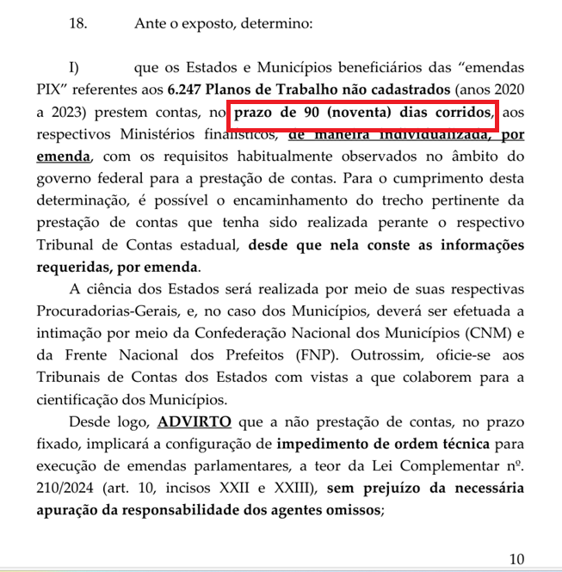
DESPACHO ADPF 854/DF DE 01 DE ABRIL DE 2025 – PAG Nº 10

Slide 62
PRAZOS
ETAPA 1 – ONTEM
ETAPA 2 - ONTEM
ETAPA 3 – ONTEM
ETAPA 4 e 5 – ONTEM

Slide 63
O NÃO CUMPRIMENTO DOS PRAZOS PODE ACARRETAR AOS GESTORES EM ABERTURA DE AÇÃO NOS TERMOS DAS MANIFESTAÇÕES DO STF

Slide 64

MISSÃO IMPOSSÍVEL???

Slide 65
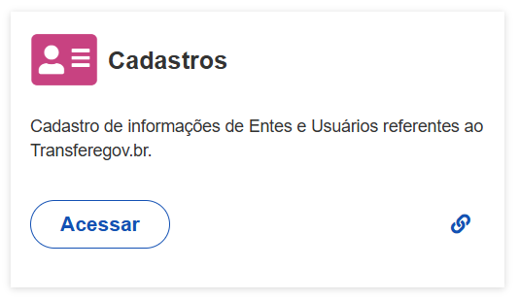
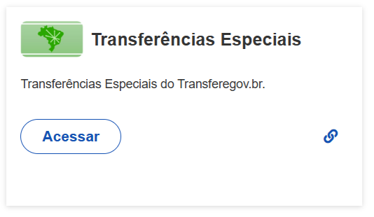
RECEBIMENTO/GESTÃO/PRESTAÇÃO DE CONTAS NA PRÁTICA

Slide 66

“ A MENTE QUE SE ABRE A UMA NOVA IDÉIA, JAMAIS VOLTARÁ AO SEU TAMANHO ORIGINAL”
Albert Einstein

Slide 67


DÚVIDAS
LENON ALEXADRE BILIERI
(44)988078225
labconsultoriaadm@gmail.com

